Slide 1


Maa- ja mullakasutuse teadus-arendusprojekti juhtrühma XIII kohtumine
17.03.2026 Tallinn + Teams

Slide 2
LULUCF sektori metoodika arenduste nimekirja ülevaatamine ja kinnitamine
Päevakava 17.03.2026:
KAUR ülevaade tööde seisust 2026. a vaates
Uute uurimisettepanekute kinnitamine
Mullaseire ja vastupidavuse direktiiviga seotud arengud
Muudatused uue koosseisu kinnitamiseks

Slide 3
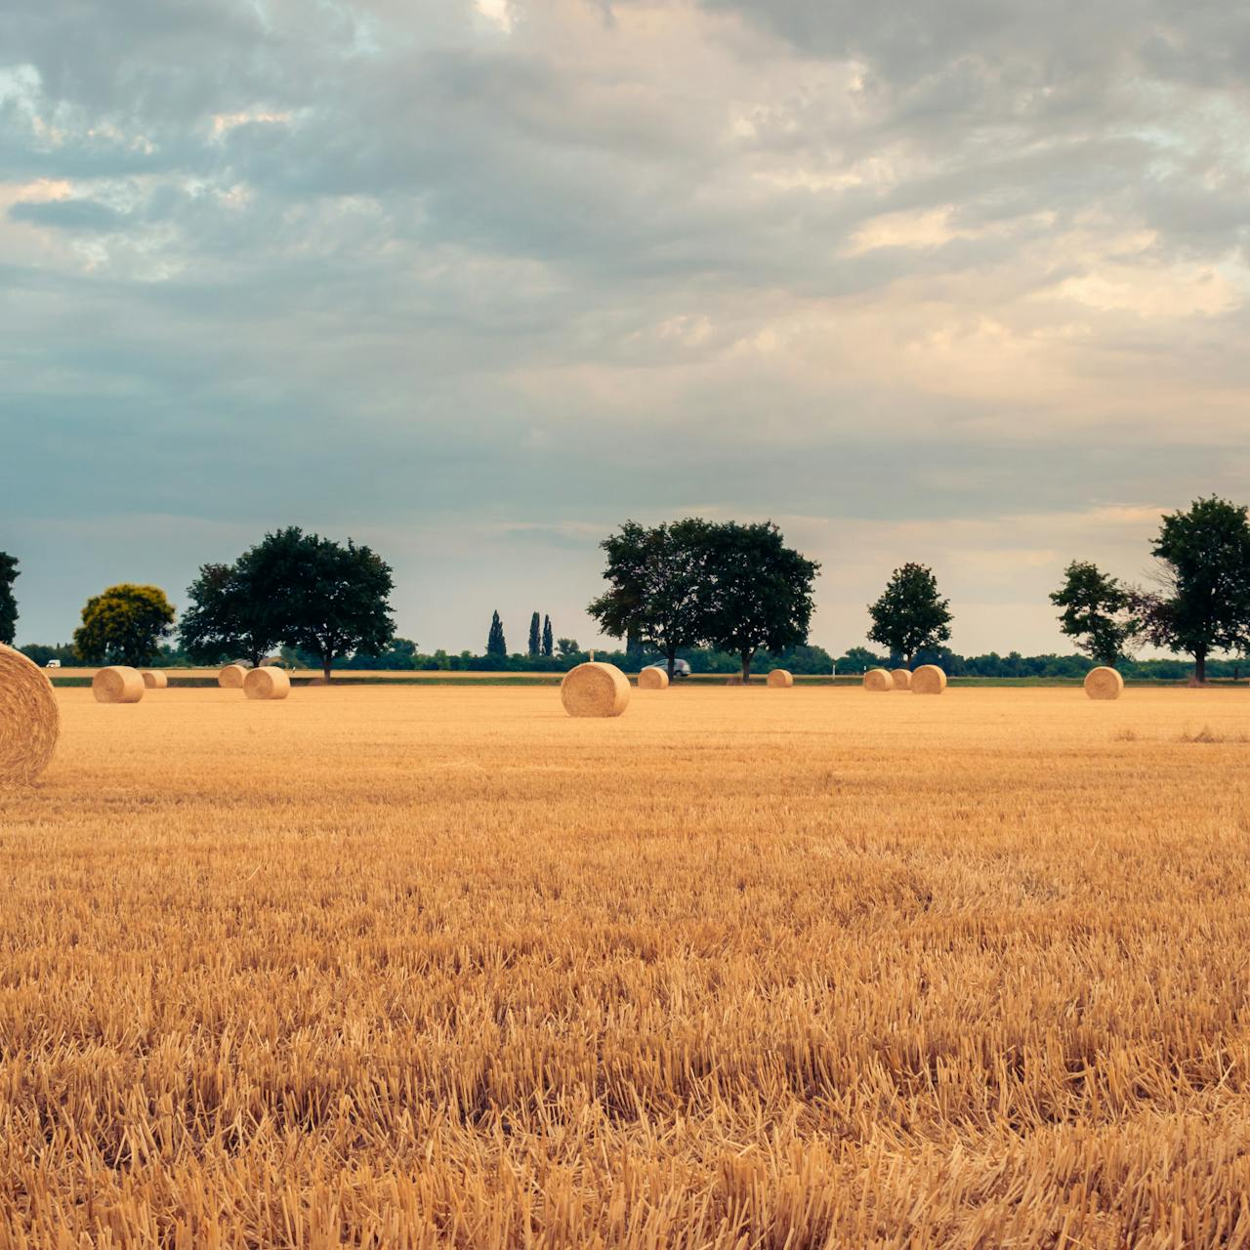

„Suuremõõtkavalise digitaalse mullastikukaardi kaasaegse kontseptsiooni loomine ja olemasoleva mullastikukaardi ajakohastamine“ ehk MULD2 projekt
https://keskkonnaportaal.ee/et/projektid/maa-ja-mullakasutuse-teadus-arendusprojekt#MullastikukaartehkMULD2projekt
Eesmärk ja tulem: Luuakse uudsetel alustel ja edaspidi operatiivselt uuendatav mullastikukaardi metoodika – vektorkaart + rasterandmestikest andmekuup; uuendatakse üleriigiliselt Eesti suuremõõtkavaline mullastikukaart.
Olulisus: Esmakordselt uuendatakse üleriigiliselt olemasolev mullastikukaart, mis on baas kõigele mullaga seonduvale, sh mullaseire direktiiv, looduse taastamise määrus/kava, LULUCF aruandlus, ökosüsteemide arvepidamine, ÜPP jt toetused, maa ja kinnisasja hindamine, ökosüsteemiteenuste hindamine ja arvessevõtmine, maakasutuse planeerimine, veekaitse, põllukultuuride kasvatussobivus, erosiooni- ja põuaoht jpm.
Ajajoon:
Kestus: juuli 2024 – november 2026
Vahearuanded esitatud 01.11.24 ja 30.09.25; Lõpuseminar oktoober 2026
Kogumaksumus 1,4 miljonit eurot koos KM-iga
Konsortsium: Maaelu Teadmuskeskus, Eesti Maaülikool, Tartu Ülikool
MULD2 juhtkomisjon: konsortsium + KLIM, REM, KAUR, PRIA, MARU, ETAG

Slide 4
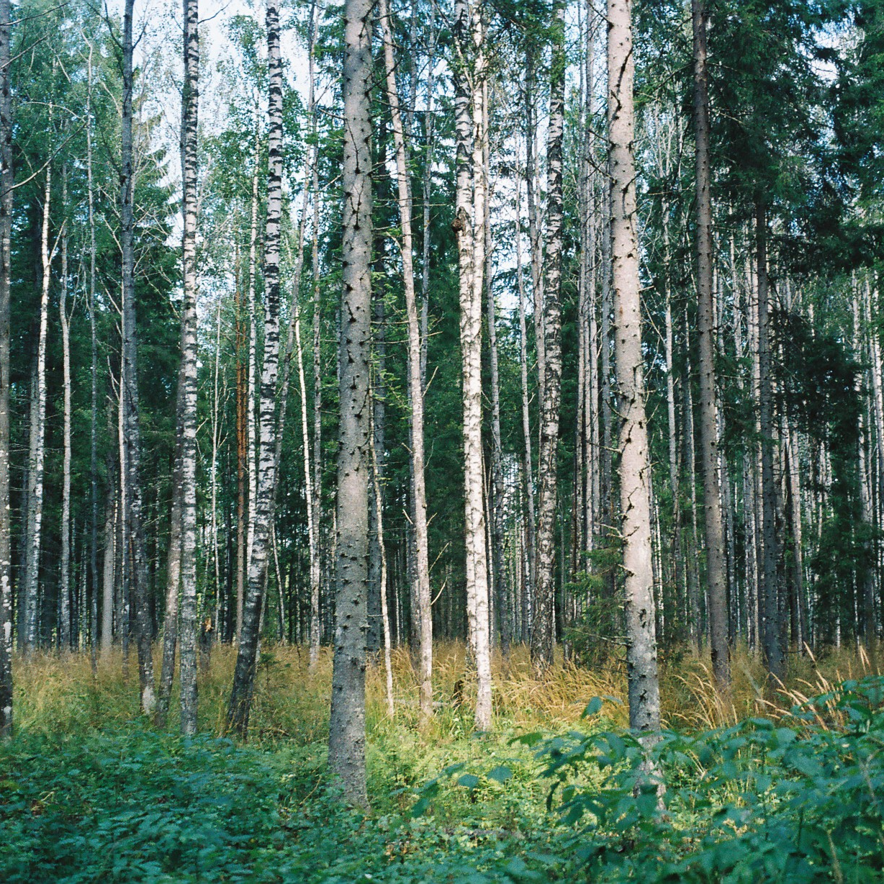
„LULUCF sektori metsamaa mineraal- ja turvasmuldade KHG voogude ja süsinikuvaru dünaamika täpsem hindamine riiklikus KHG inventuuris“ ehk MEMU uuring
Eesmärk: KHG inventuuri LULUCF sektori metsamaa kategoorias välja töötada ja valideerida Tier 3 metoodikad mineraal- ja turvasmuldadele süsinikuvaru muutuste ja KHG voogude hindamiseks
MEMU dokumendid ja infotund: https://etag.ee/avanes-konkurss-metsamuldade-rakendusuuringu-labiviija-leidmiseks/
Ajajoon:
ETAG kuulutas välja konkursi 27.01.25
Leping sõlmiti 25.04.25
Lähtearuanne 30.05.25; Vahearuanded 30.10.25 ja 30.10.26
Lõplik aruanne 30.10.27 + avalikustamisseminar
Maksumus: 700 000 eurot KM-iga
Töö teostajad: Eesti Maaülikool + Tartu Ülikool
Juhtkomisjon: täitjad + ETAG, KAUR, KLIM
Tegevused veidi ajagraafikust maas. Kohtumised tihedamini. Järgmine kohtumine 02.04.26. Täiendatud vahearuande tähtaeg 15.05.26.

Slide 5
„LULUCF sektori põllu- ja rohumaa mineraal- ja turvasmuldade KHG voogude ja süsinikuvaru dünaamika täpsem hindamine riiklikus KHG inventuuris“ ehk PÕMU uuring
Eesmärk: KHG inventuuri LULUCF sektori põllu- ja rohumaa kategoorias välja töötada ja valideerida Tier 3 metoodikad mineraal- ja turvas-muldadele süsinikuvaru muutuste ja KHG voogude hindamiseks
PÕMU dokumendid ja infotund: https://etag.ee/avanes-konkurss-pollumuldade-rakendusuuringu-labiviija-leidmiseks/
Ajajoon:
ETAG kuulutas välja konkursi 27.01.25
Leping sõlmiti 25.04.25
Lähtearuanne 30.04.25; Vahearuanded 30.08.25 ja 30.08.26
Lõplik aruanne 30.08.27 + avalikustamisseminar
Maksumus: 300 000 eurot KM-iga
Töö teostajad: Eesti Maaülikool + Maaelu Teadmuskeskus
Juhtkomisjon: täitjad + ETAG, KAUR, KLIM, REM, EKUK
Tegevused kulgevad plaanipäraselt. Viimane kohtumine 05.03.26.
MULLA JA MAAHÕIVEKOOSTÖÖPROJEKT

Slide 6
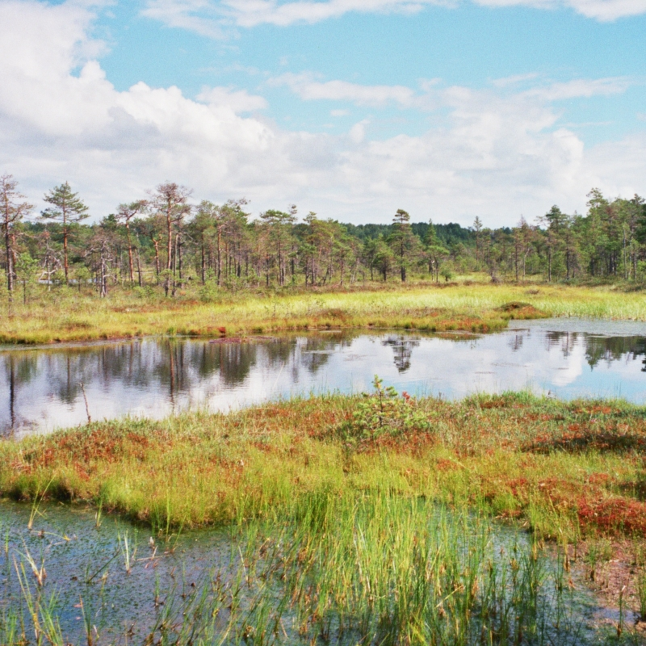
Märgalade üleriigiline kaardistamine ning vastava teaduspõhise ja valideeritud metoodika väljatöötamine
Eesmärk: Välja töötada metoodika märgalade üleriigiliseks kaardistamiseks ja luua vastav ruumiandmestik (kaardikihid).
Konkursi info ja dokumendid ETIS-es
Põhietapid
Kaardistavate märgalade eristamine ja defineerimine
Teaduspõhise valideeritud kaardistamise metoodika loomine
Märgalade üleriigiline kaardistamine
Ajakava:
Leping sõlmitud 13.02.26; Avakohtumine 17.02.26
Lähtearuanne 13.03.26; Vahearuanne 14.06.26
Lõpparuanne 15.11.27 + avalikustamisseminar
Maksumus: 400 000 koos KM-iga
Töö teostajad: Eesti Maaülikool
Juhtkomisjon: täitjad + ETAG, KAUR, KLIM, REM

Slide 7
Kuhu need arendused viivad?
 | Elus biomass | Surnud biomass | Varis | Mineraal-mullad | Turvas-mullad
Metsamaa | T3 | T3 | T1 | T2 => T3 | T1 => T2
Põllumaa | T1 (T2, T3) | NE (T3) | NO | T2 => T3 | T1 => T2
Rohumaa | T3 | T3 | NO | T2 => T3 | T1 => T2
Märgalad | NA | NA | NO | NO | T2 => T3
Asulad | T1 | T1 | NO | T1 (T2) | T1
Muu maa | NA | NA | NO | NA (T2) | NA
T1 – Tier 1 metoodika T2 – Tier 2 metoodika T3 – Tier 3 metoodika
NO – ei hinnata NA – andmeid pole => – võimalik arenduse tulem
Tabelis on hinnang metoodikale maakategooria samaks jäämisel.
Kui maakategooria muutub (nt põllumaaks), siis on kasutusel sulgudes märgitud metoodika.

Slide 8
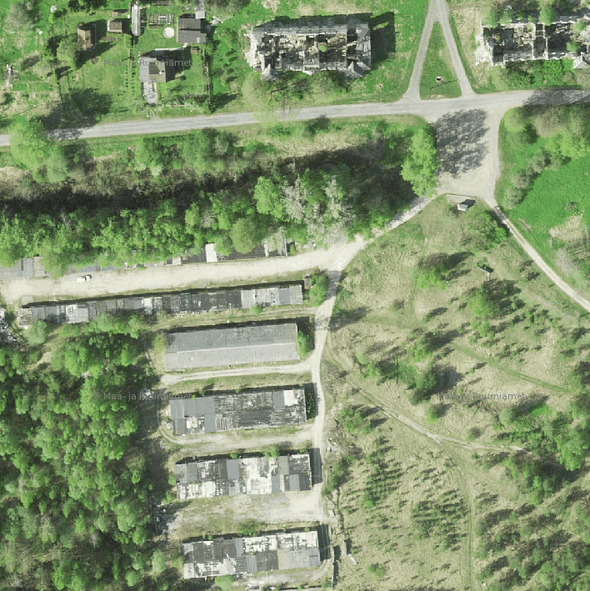
Pruunalade (brownfields) kaardistamise metoodika väljatöötamine ja nende üleriigiline kaardistamine
Eesmärk: Uuringu eesmärk on määratleda pruunalade (brownfields) mõiste ning töötada välja metoodika nende üleriigiliseks ja ruumiliselt täpseks kaardistamiseks, sh luua tehnilised GIS-töövood ning selle uue metoodika abil luua uus pruunalade ruumiandmestik (kaardikihid).
Põhietapid:
Pruunalade (brownfields) mõiste sisustamine Eesti kontekstis
Teaduspõhise valideeritud kaardistamise metoodika loomine
Pruunalade üleriigiline kaardistamine
Ajajoon:
Leping sõlmiti 07.11.25
Lähtearuanne 24.11.25; Vahearuanne 01.03.26
Lõplik aruanne 31.10.26 + avalikustamisseminar
Maksumus: 200 000 eurot KM-iga
Töö teostajad: Eesti Maaülikool + Hendrikson DGE
Juhtkomisjon: täitjad + ETAG, KAUR, KLIM, REM, MKM
Tegevused kulgevad plaanipäraselt. Järgmine kohtumine 19.03.26.

Slide 9
LULUCF sektori metoodika arenduste nimekirja ülevaatamine ja kinnitamine
Uurimisettepanekud kinnitamiseks:
Asula ökosüsteemide ja kasvuhoonegaaside seire ja aruandluse jaoks teaduspõhiste metoodikate väljatöötamine
Valmimise tähtaeg: 12.11.2027 Maksumus: 620 000 €
Põllumajanduslikus kasutuses kuivendatud turvasmullaga maa pindala täpsustamine
Valmimise tähtaeg: 30.08.2026 Maksumus: 12 500 €

